Slide 1
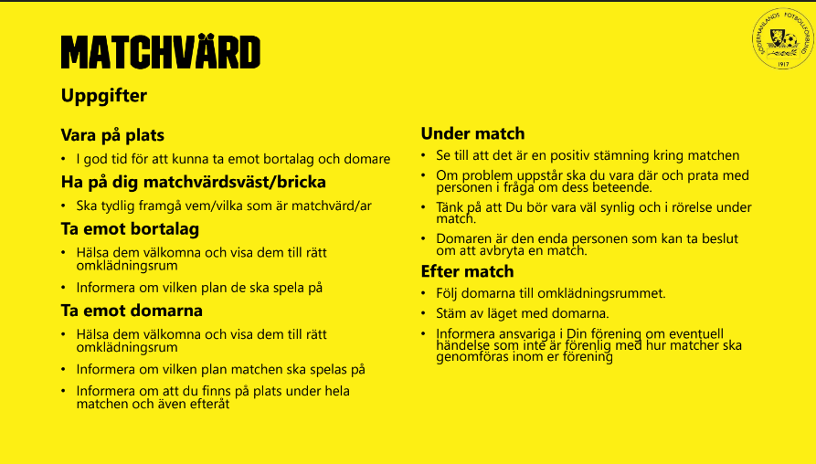

Matchvärdar
Hemmamatch
Notes:
Annika

